Slide 1
GOOGLE WEB SERVICES
PROYECTO OPEN DATA II – 2018/2019
Marta almendro
Javier Sánchez
Patricia Martin

Slide 2
ÍNDICE
¿Qué es Google Cloud?
Cloud AI
Identidad y Seguridad
Transferencia de Datos
Compute
Herramientas de Gestión
Internet de las Cosas
Big Data
Herramientas de Desarrollo
Herramientas de Productividad
Conclusiones

Slide 3
¿QUÉ ES GOOGLE CLOUD?

Slide 4
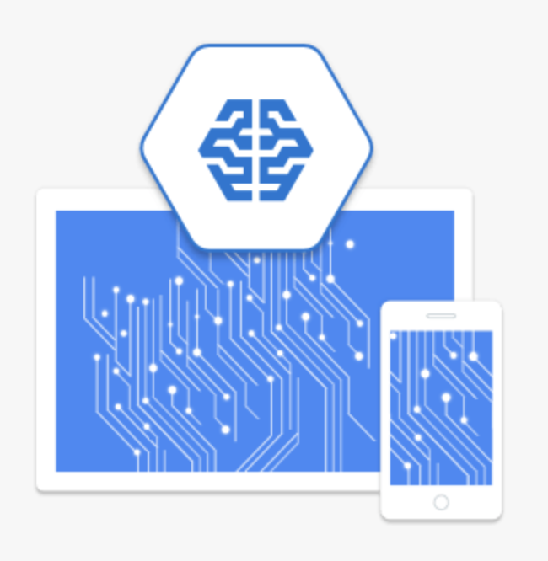
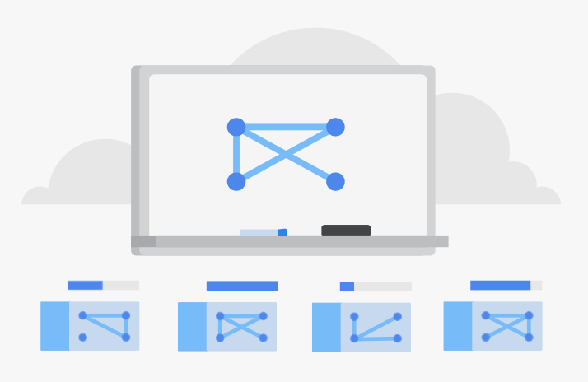
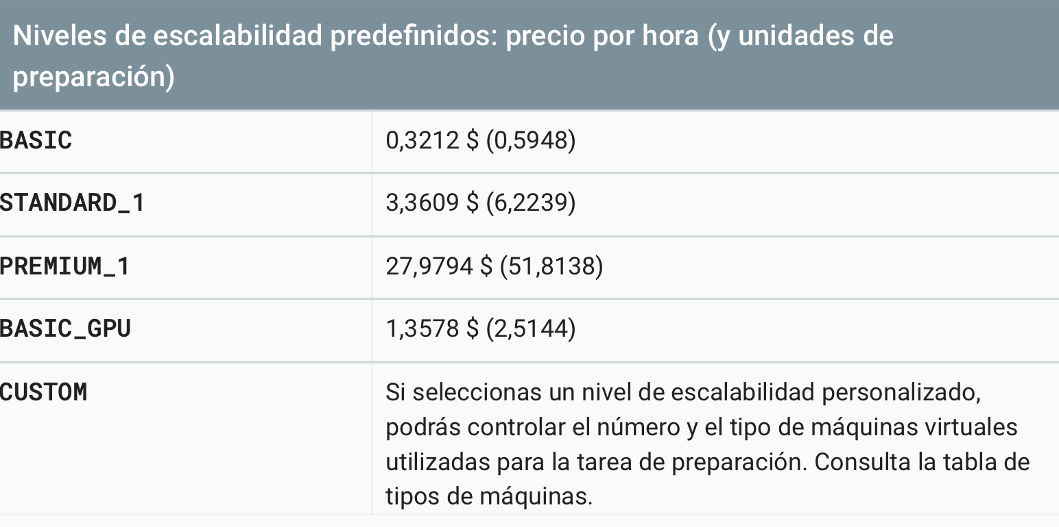
CLOUD AI
Cloud AutoML
Aprendizaje Automático
Rápida puesta en marcha

Slide 5
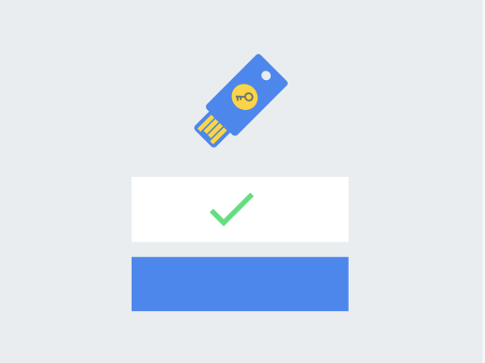
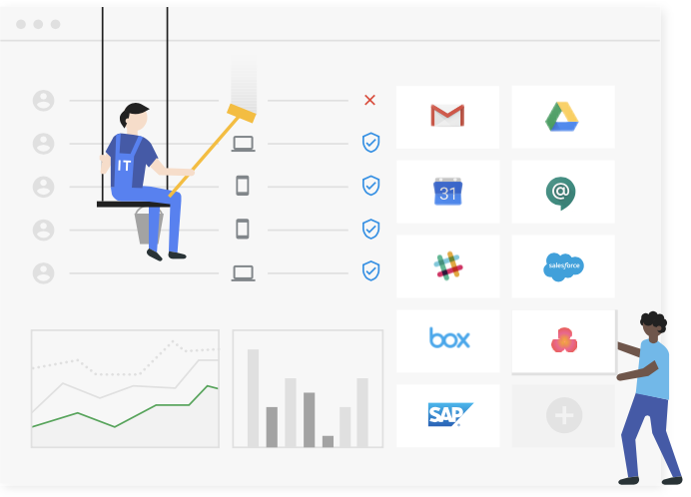
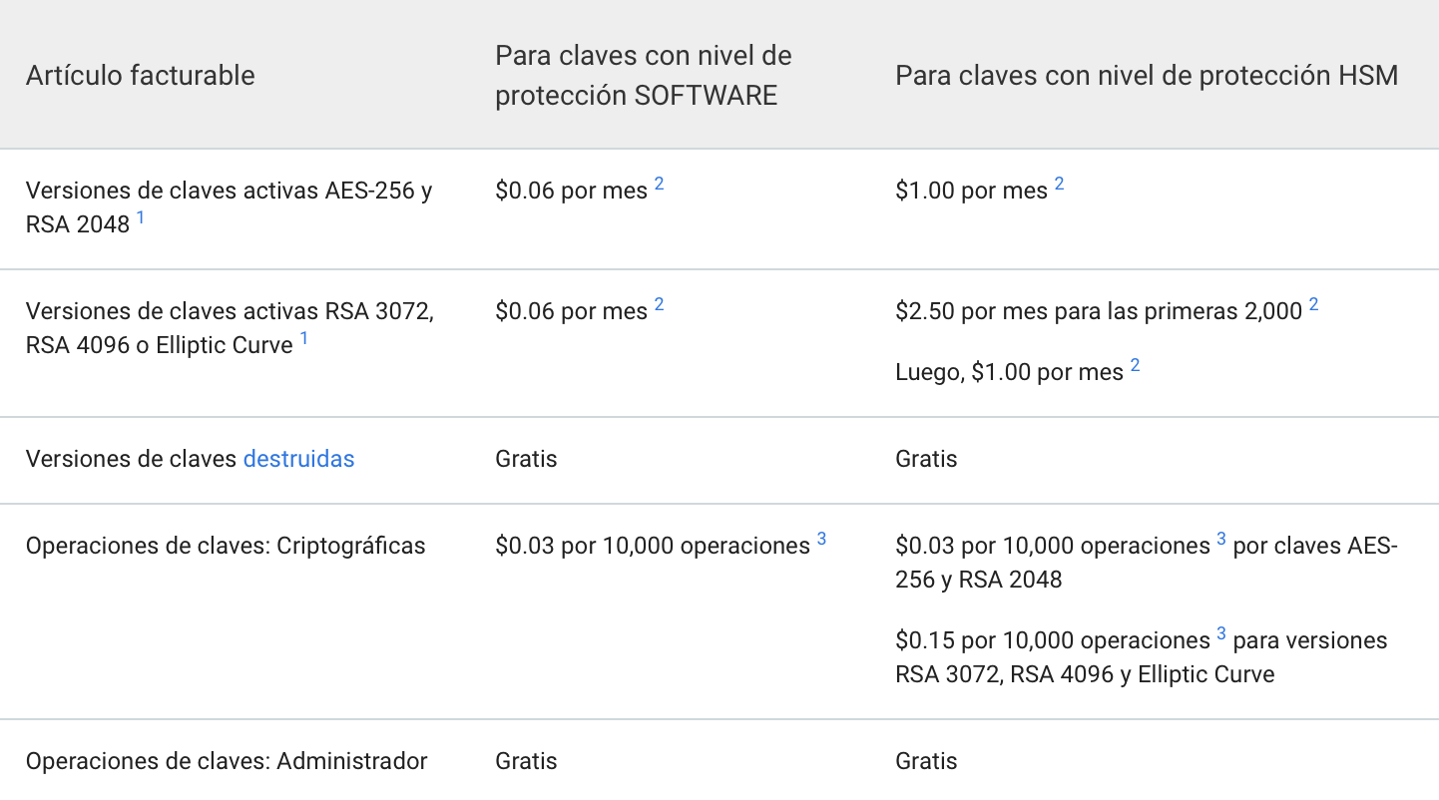
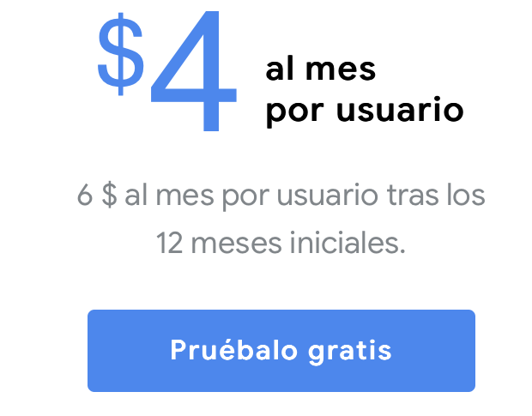
IDENTIDAD Y SEGURIDAD
Cloud Identity
Security Key Enforcement

Slide 6
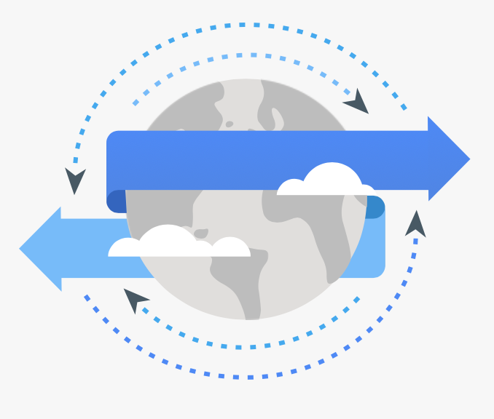
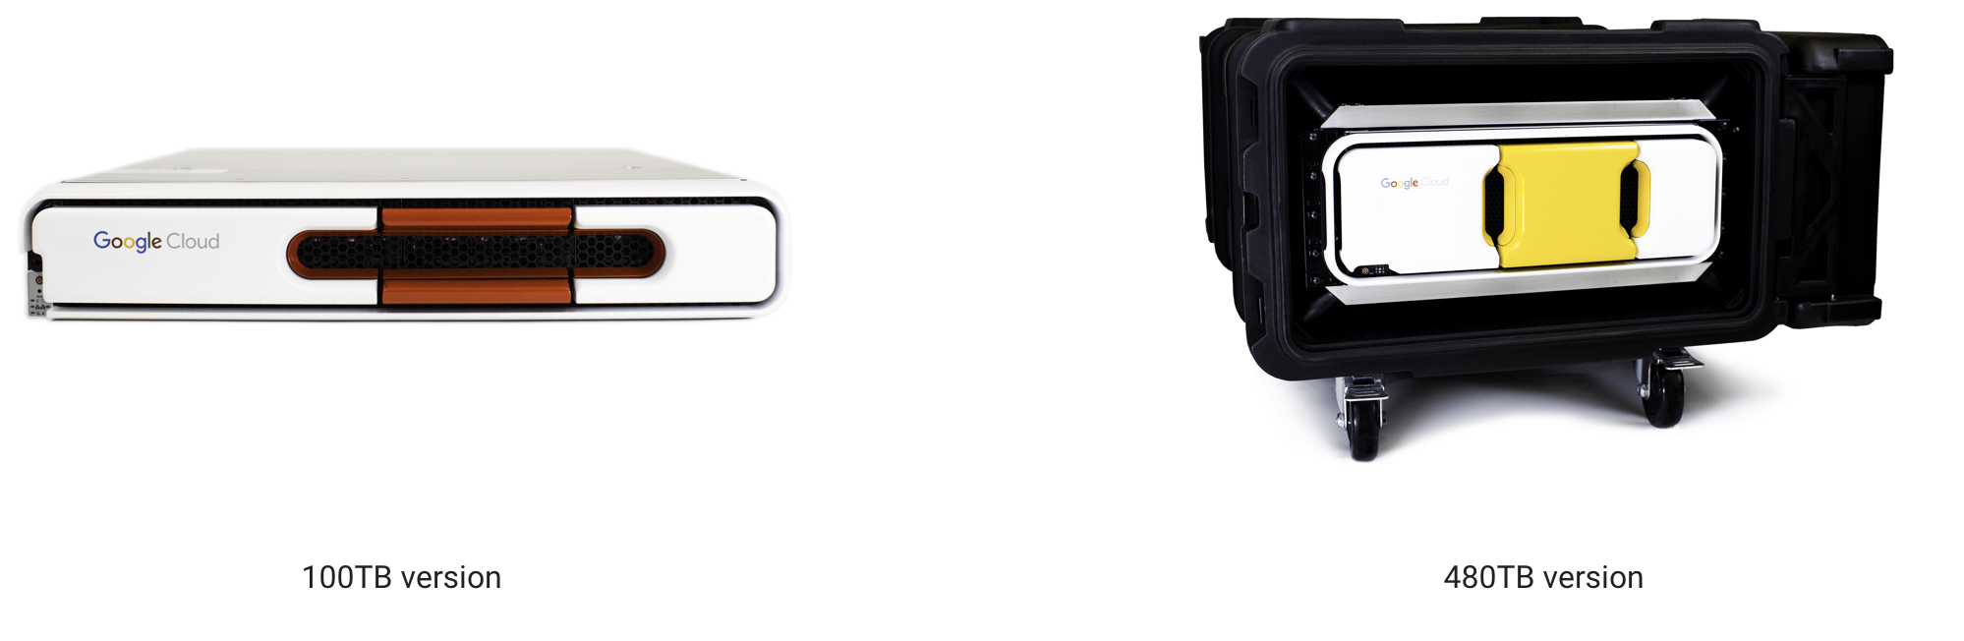
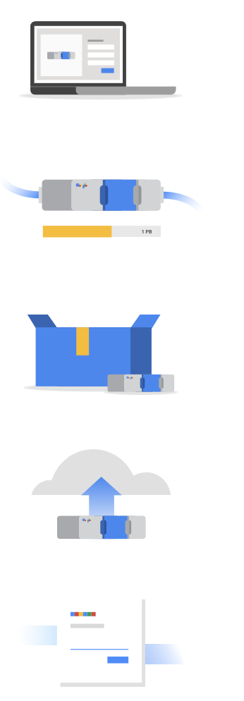
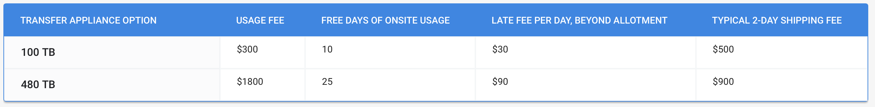
TRANSFERENCIA DE DATOS
Data Transfer Appliance
Como funciona

Slide 7
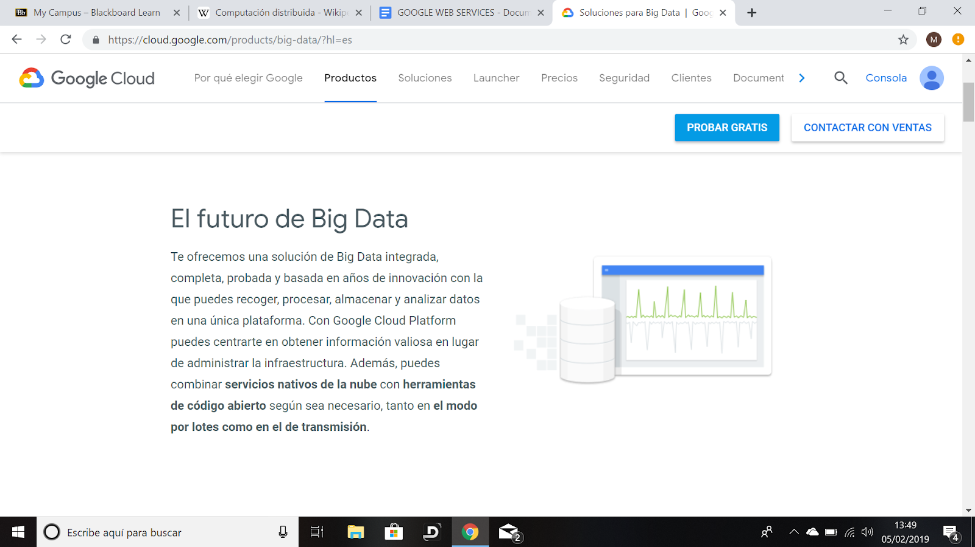
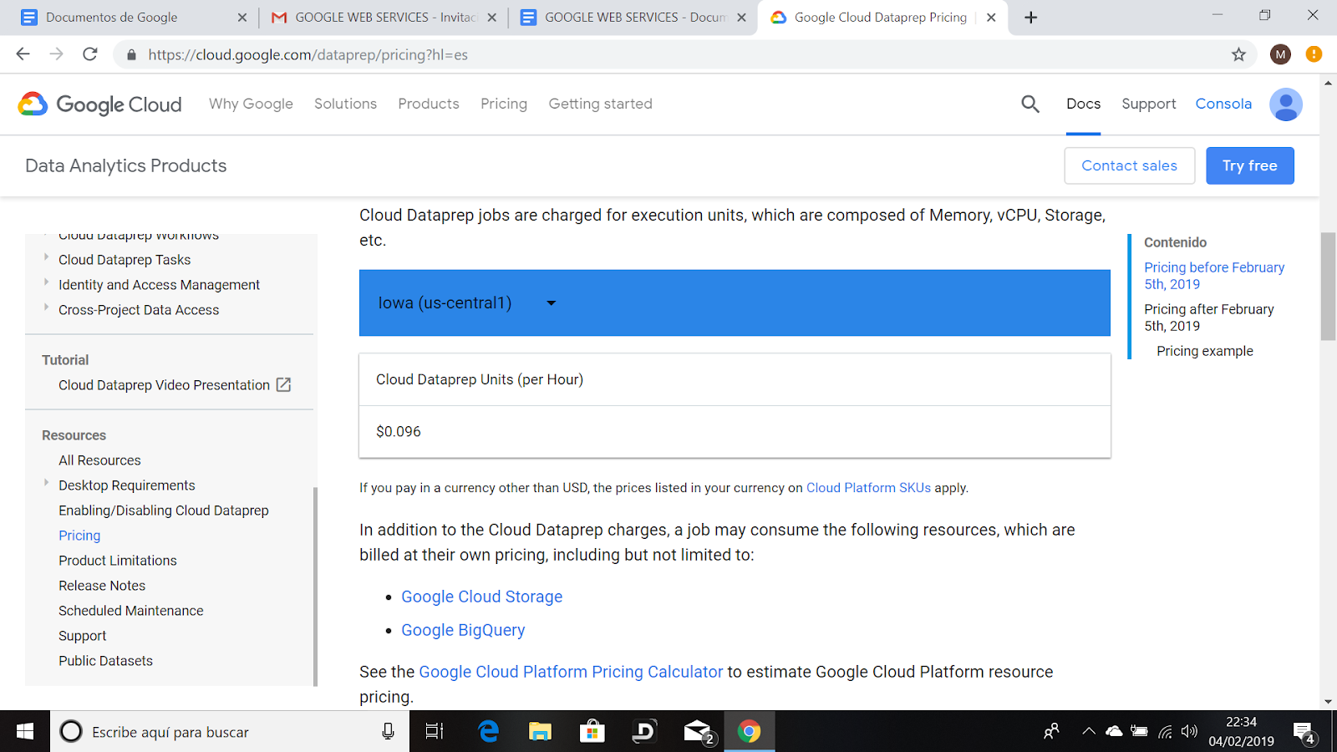
BIG DATA
Google Cloud DataPrep
https://www.youtube.com/watch?v=LPwNlfOwm1M

Slide 8
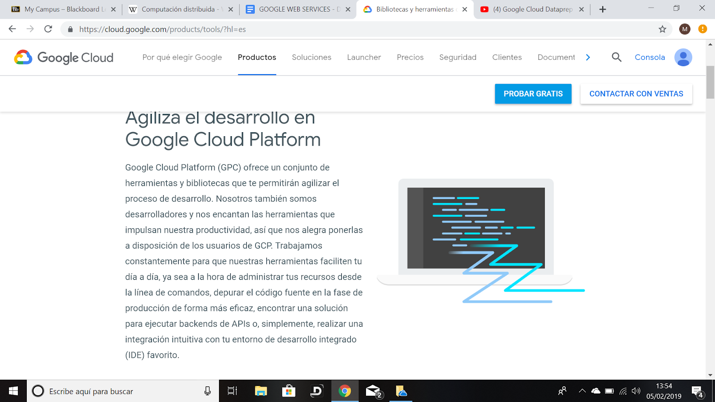
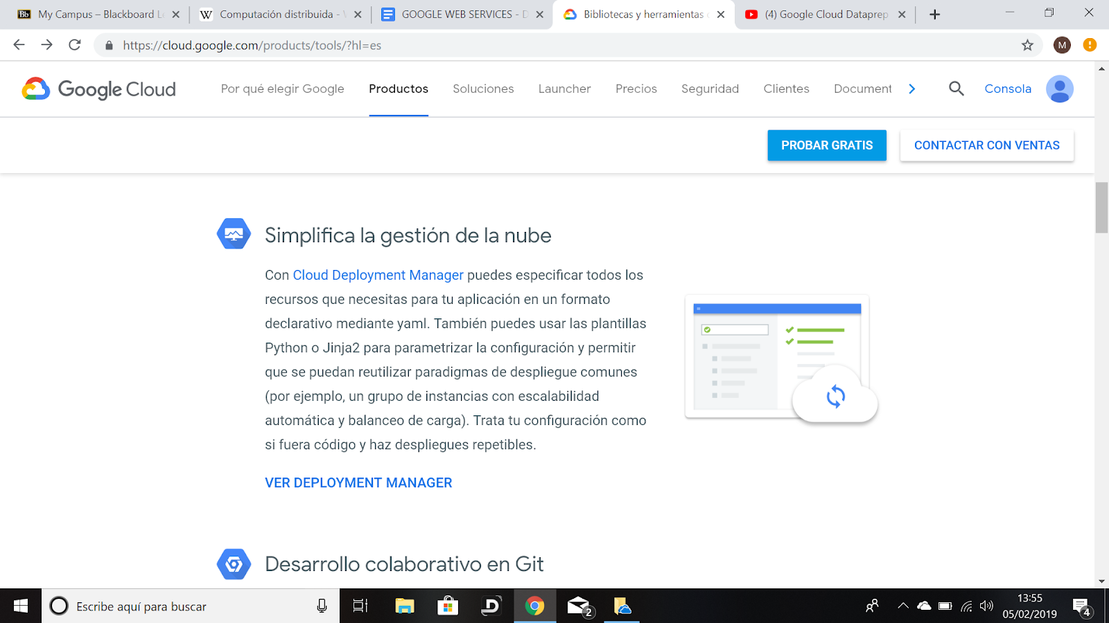

HERRAMIENTAS DE DESARROLLO
Cloud Deployment Manager

Slide 9
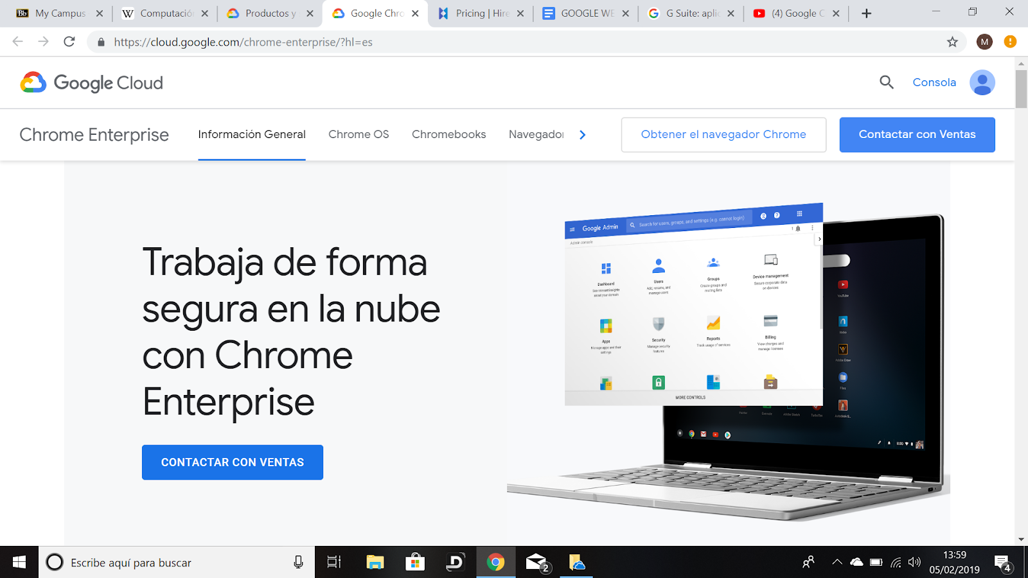
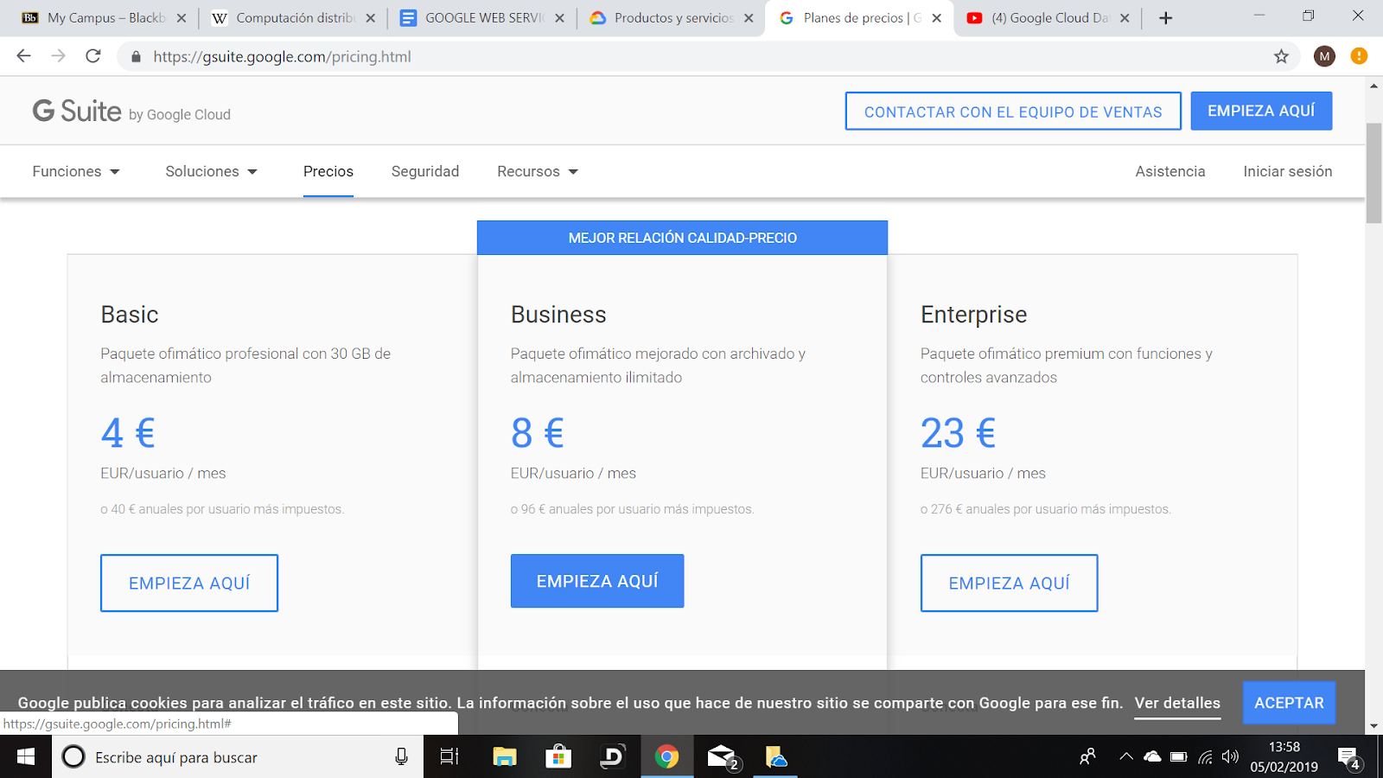
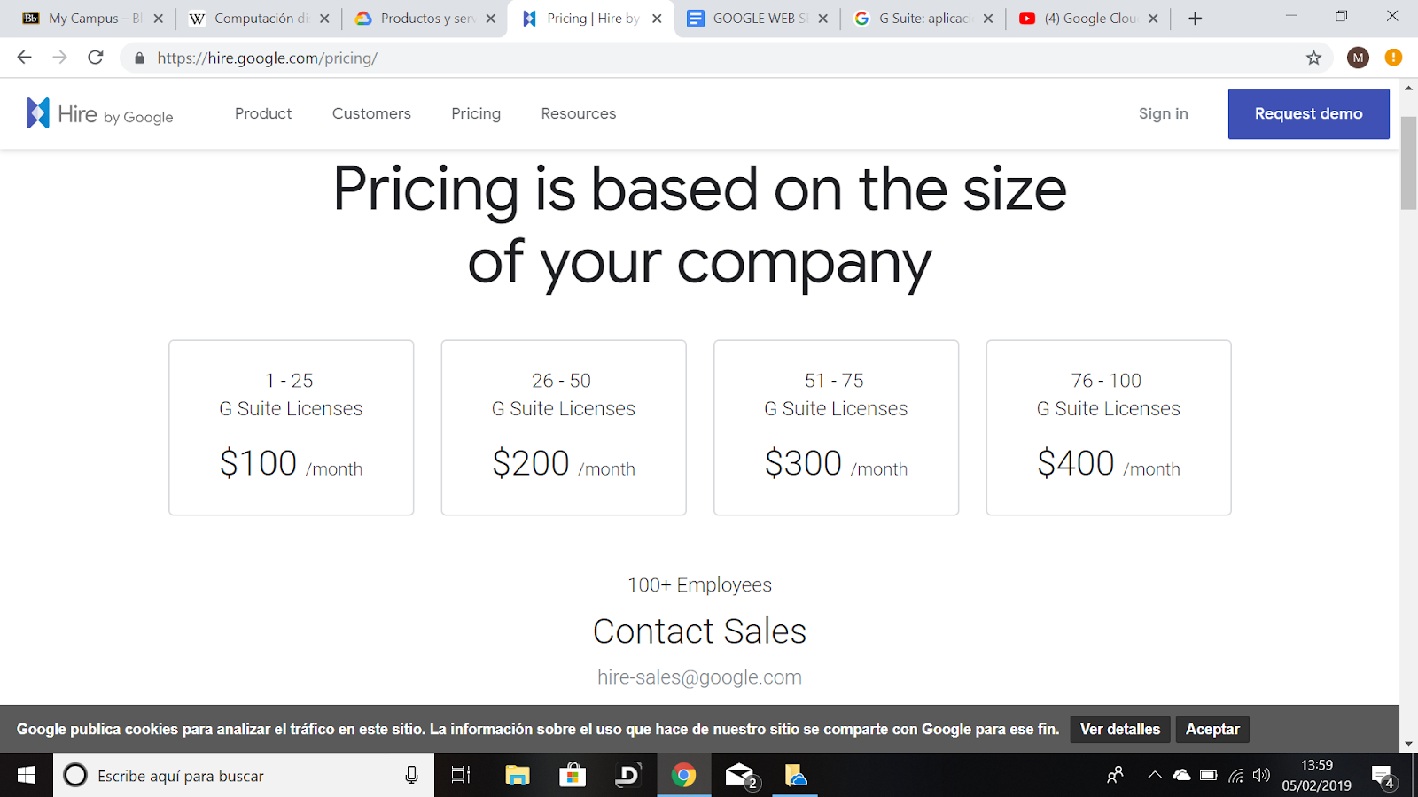
HERRAMIENTAS DE PRODUCTIVIDAD
G Suite
Chrome
Hire
Android

Slide 10
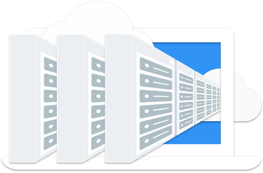
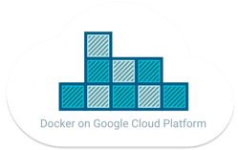
COMPUTE
Administración automática
de contenedores

Slide 11
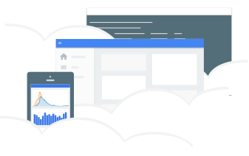
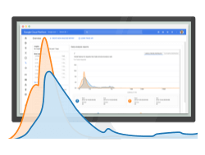
HERRAMIENTAS DE GESTIÓN
Información exhaustiva
sobre el rendimiento

Slide 12
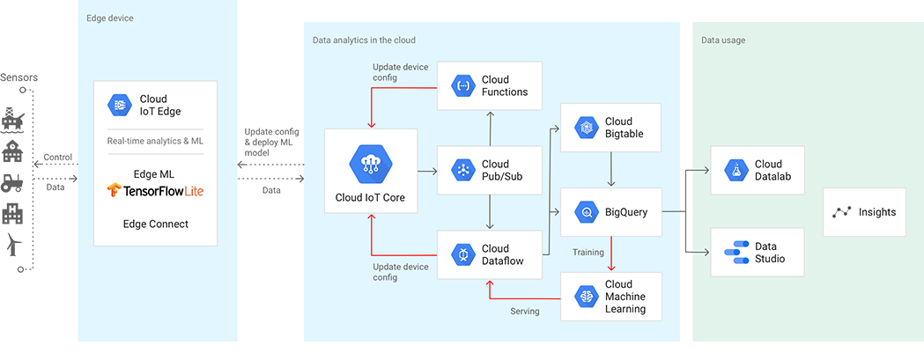
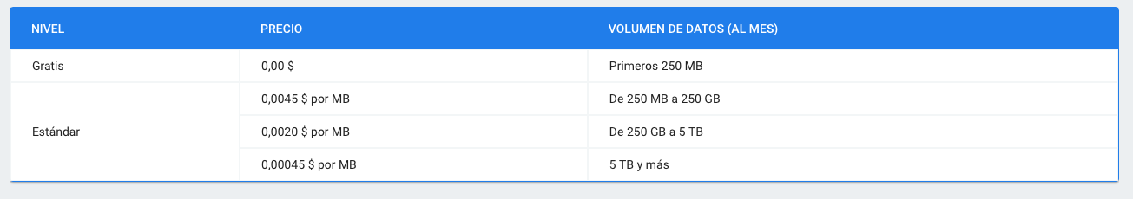
INTERNET DE LAS COSAS
Establece una comunicación bidireccional con tus dispositivos

Slide 13
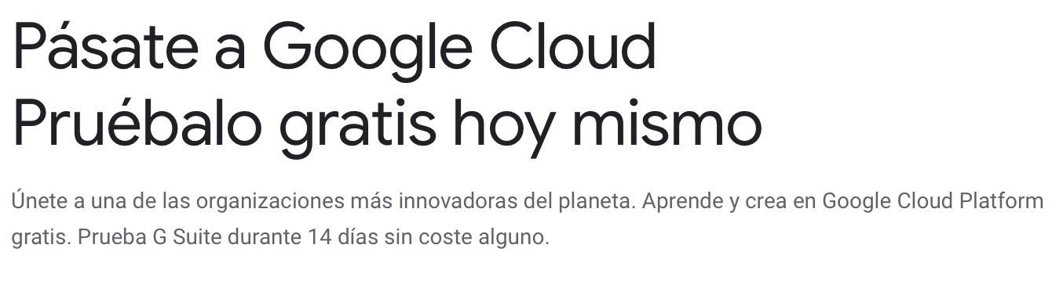
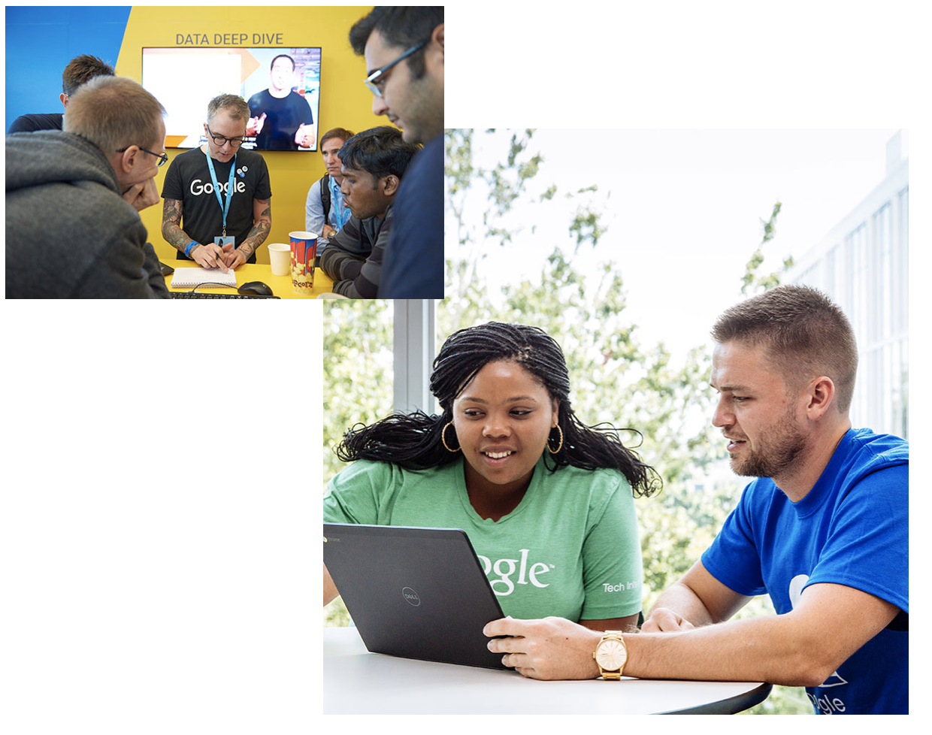
CONCLUSIONES

Slide 14
¡GRACIAS!

